Slide 1
Fotografie k projektu 2026
Doplnění laboratorního vybavení a látek
Nadace Orlen Unipetrol

Slide 2
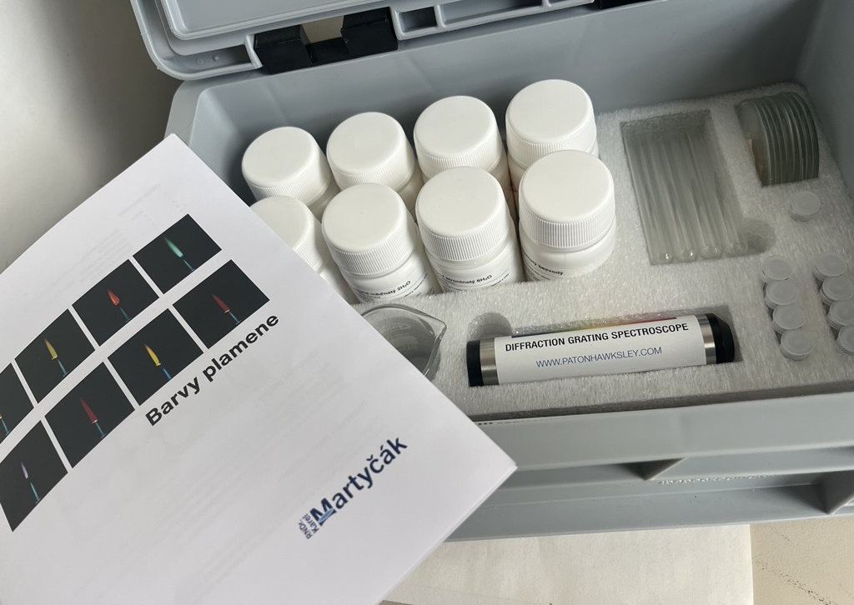
Nové laboratorní cvičení
Nové atraktivní laboratorní cvičení díky
zakoupené sadě Barvy plamene

Slide 3
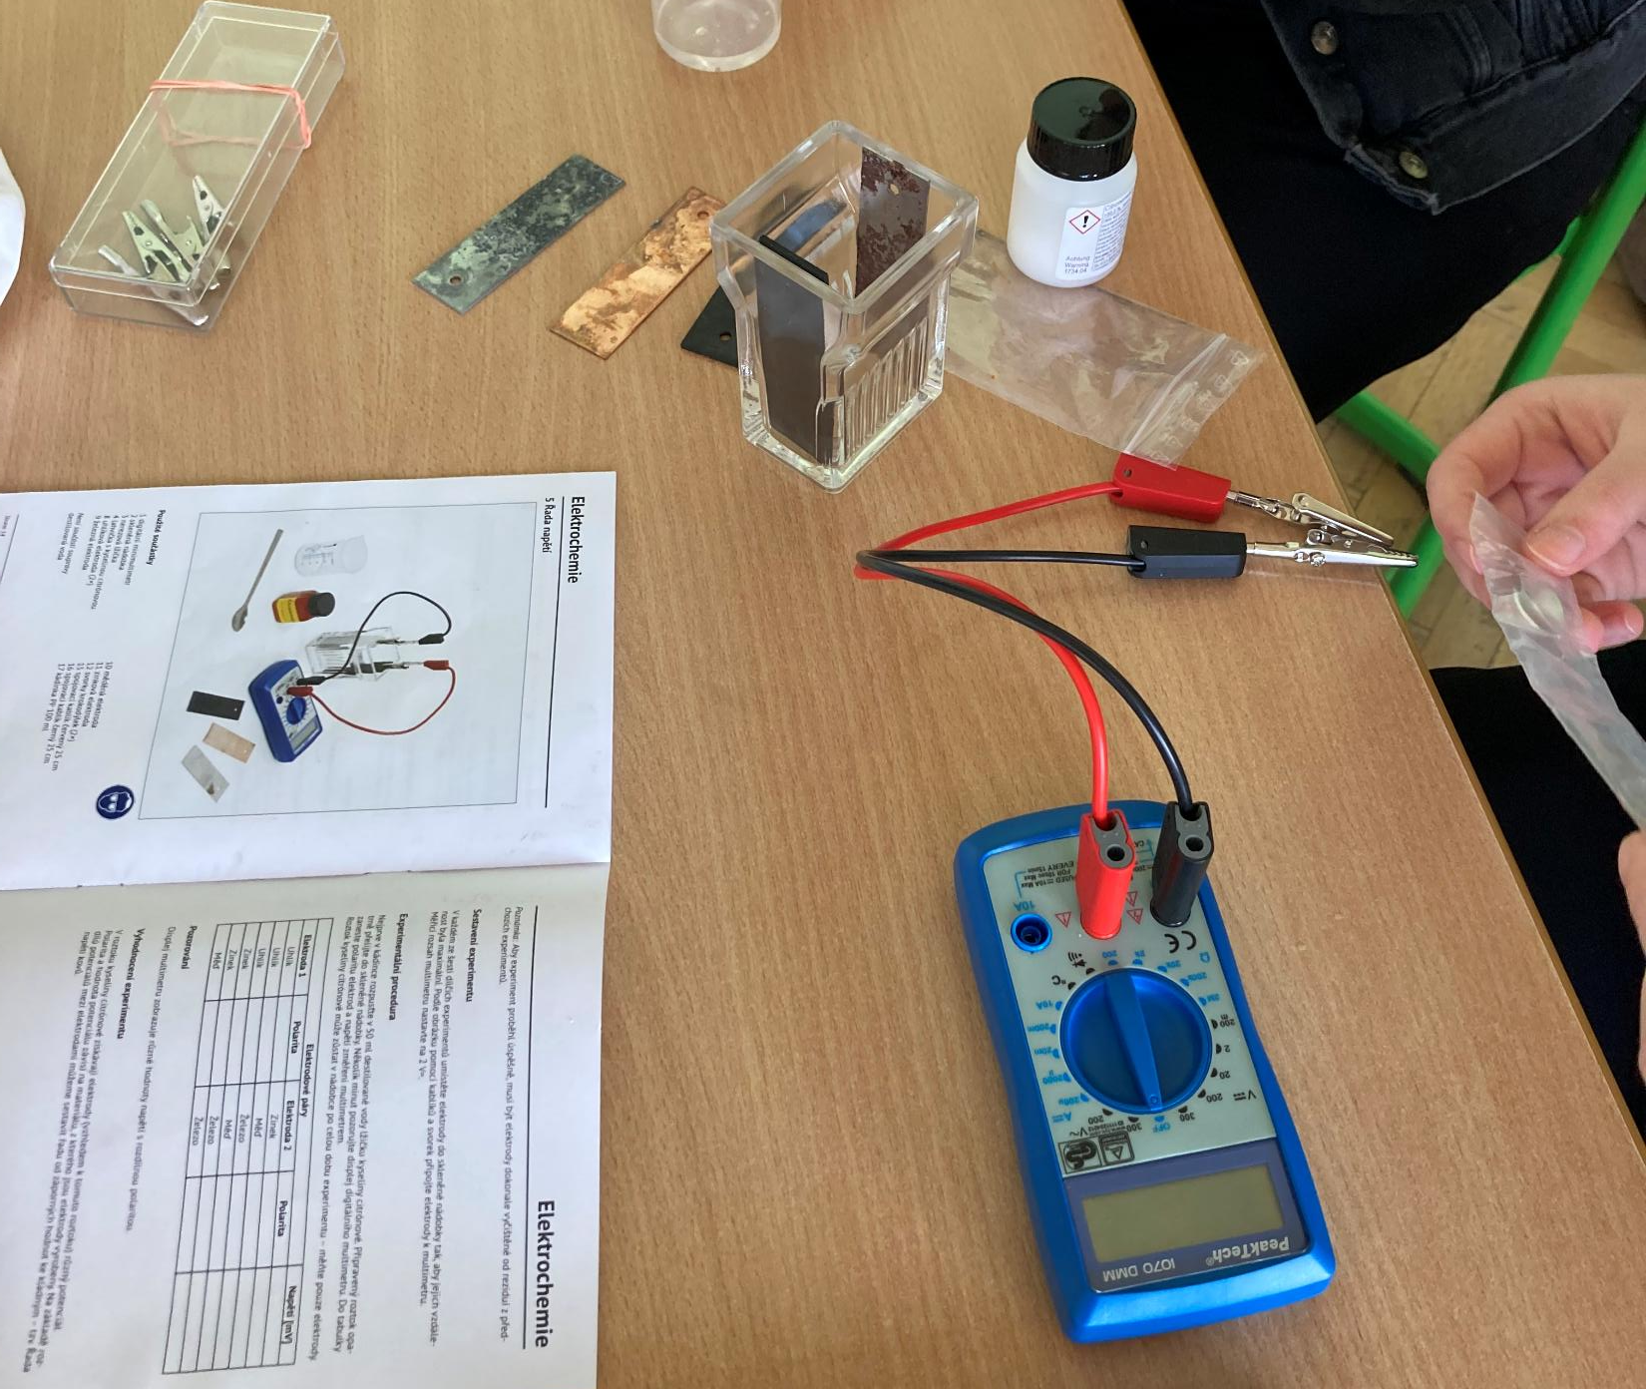
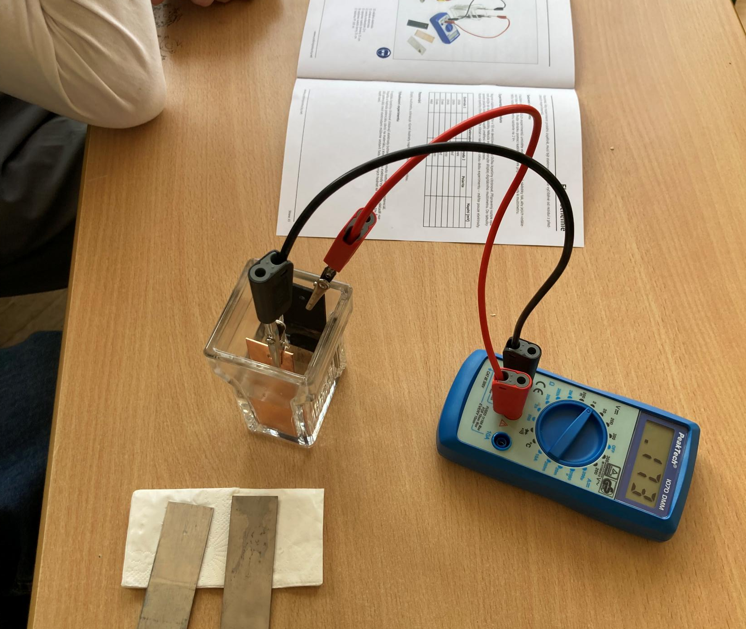
Elektrochemické demonstrační sady
Skvělé využití na nižším i
vyšším gymnáziu, díky!

Slide 4
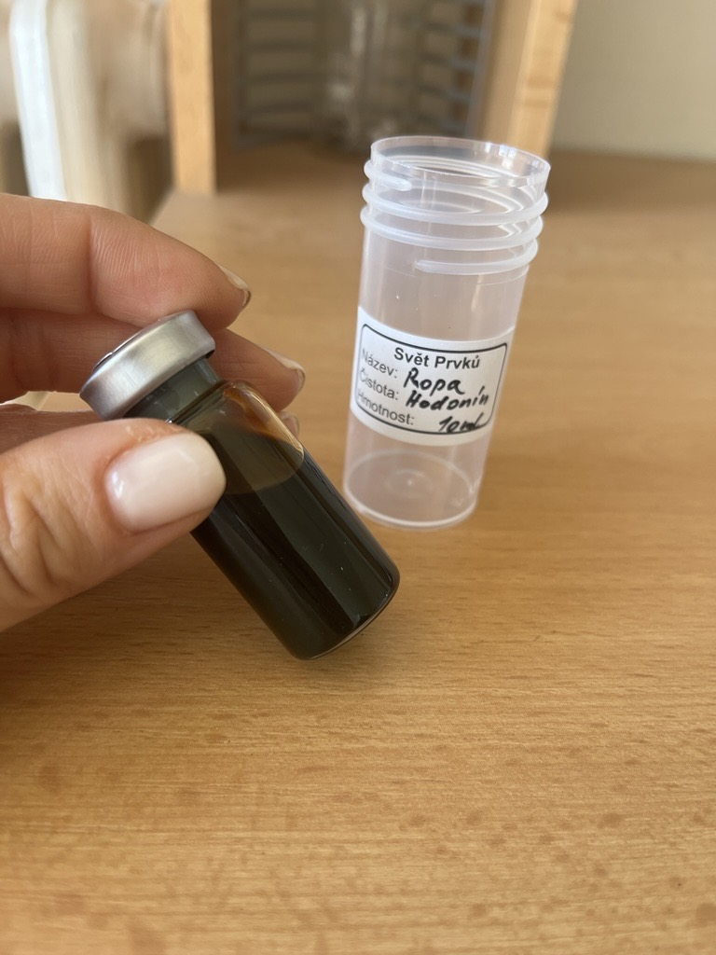
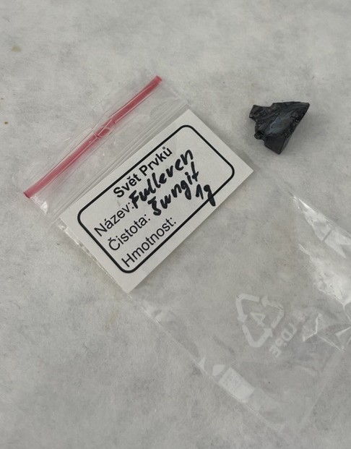
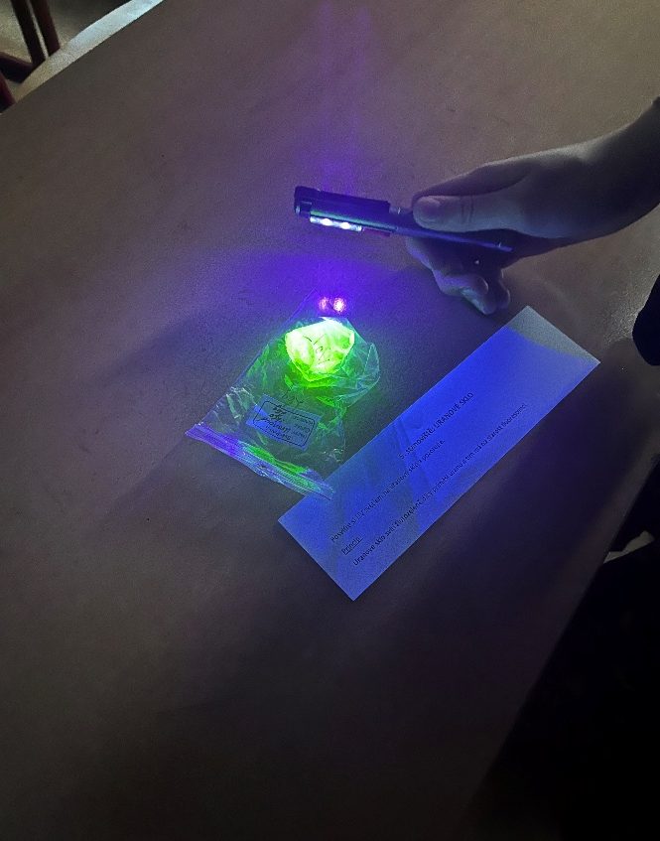
Materiál k demonstraci
Uranové sklo, fulleren, ropa

Slide 5
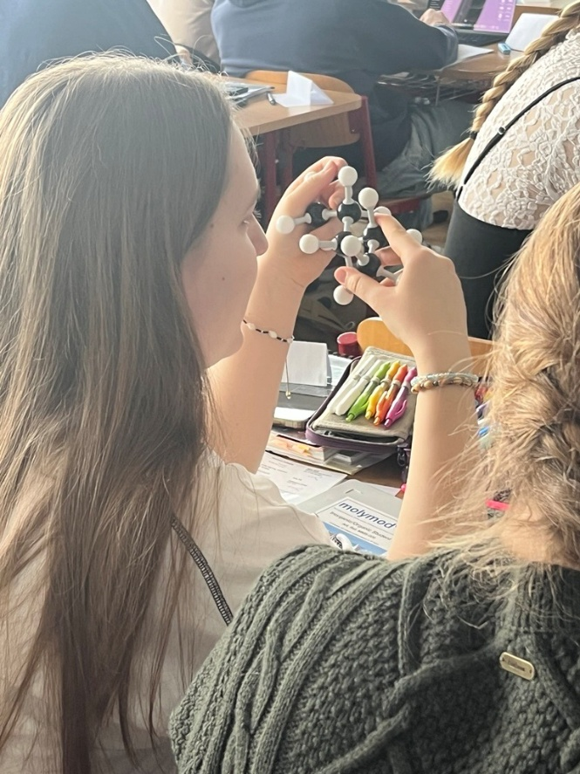
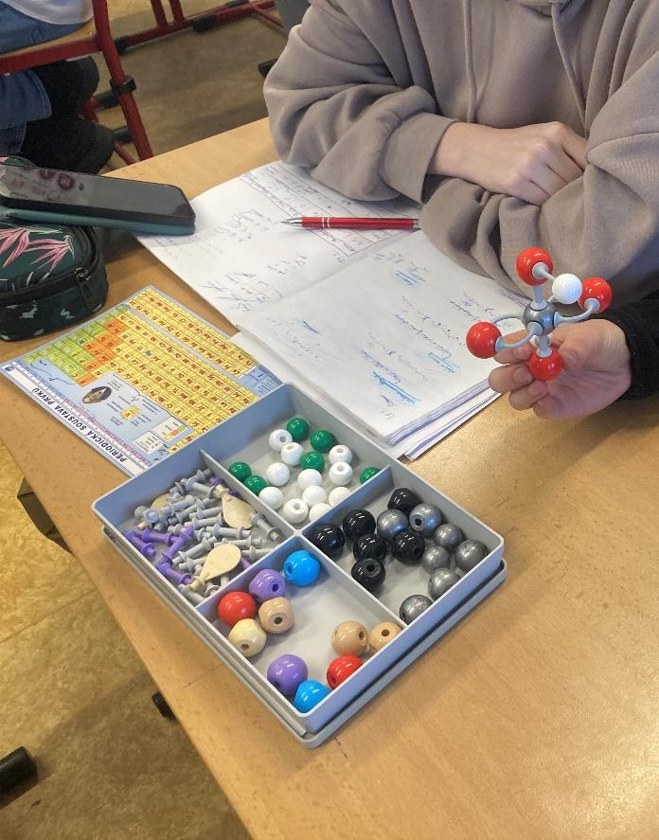
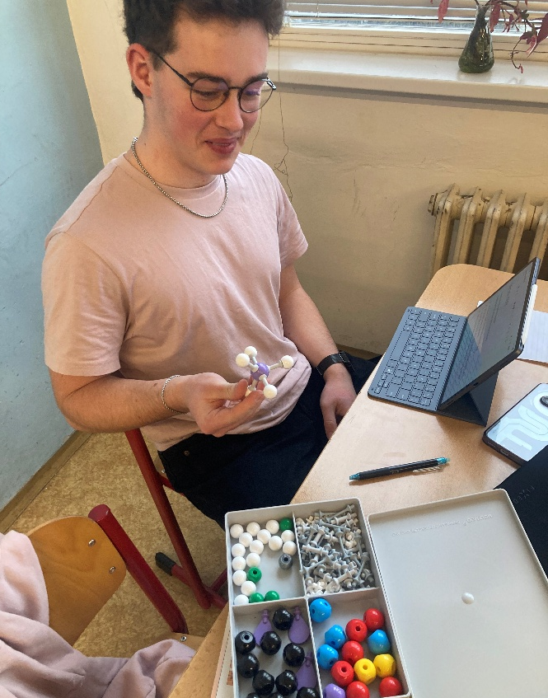
Modely do výuky
Dlouho nám chyběly, děkujeme

Slide 6
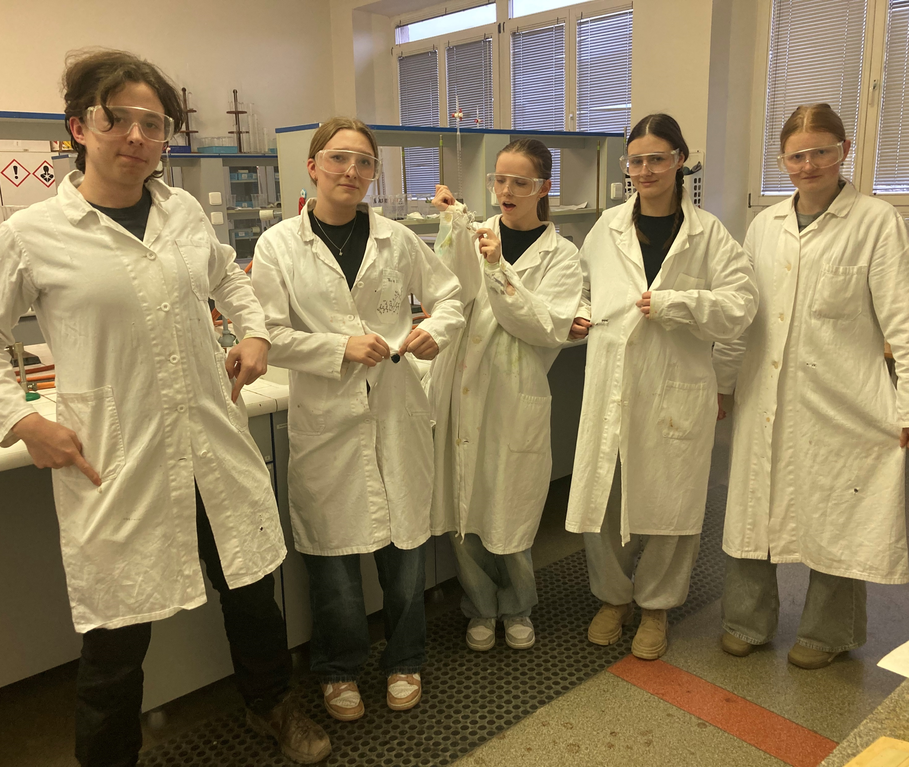
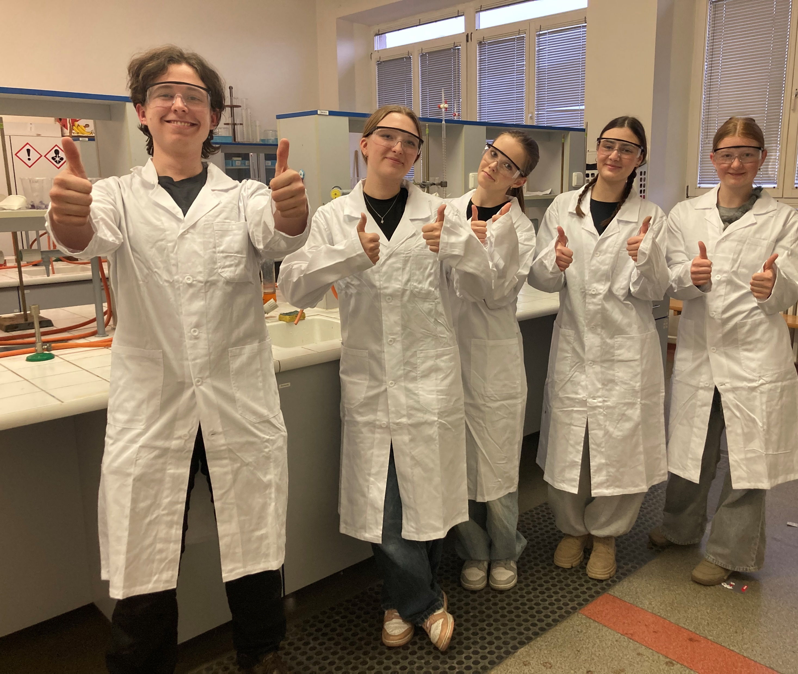
Nové laboratorní pláště a brýle
Nahradily dosluhující, díky!

Slide 7
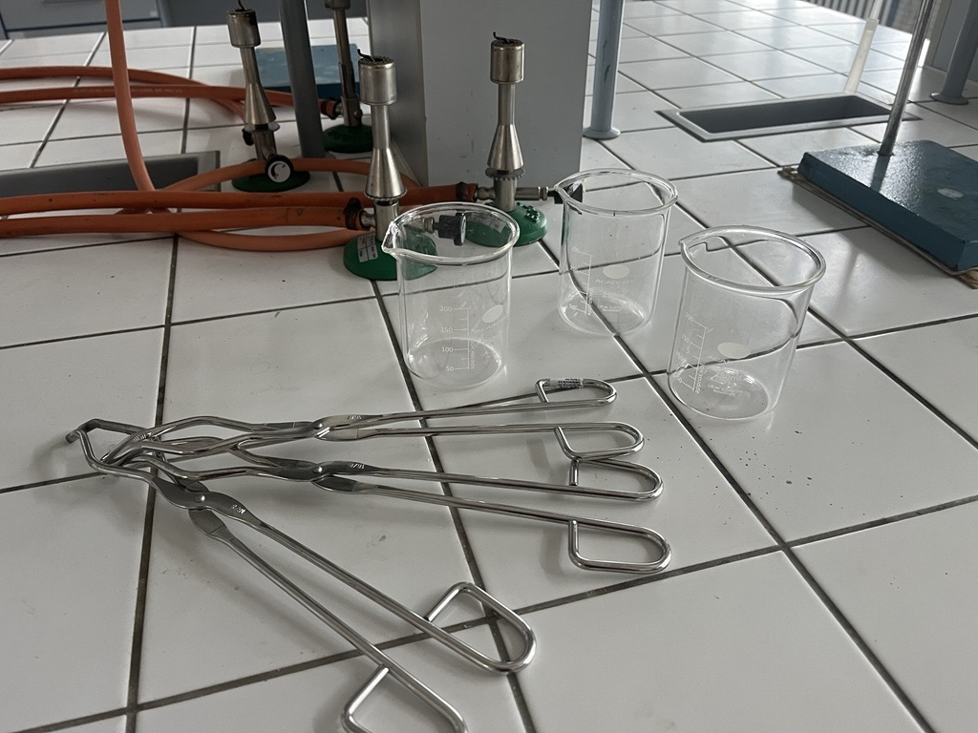
Doplnění laboratorního vybavení
Nyní máme kádinky a kleště pro všechny, díky!

Slide 8
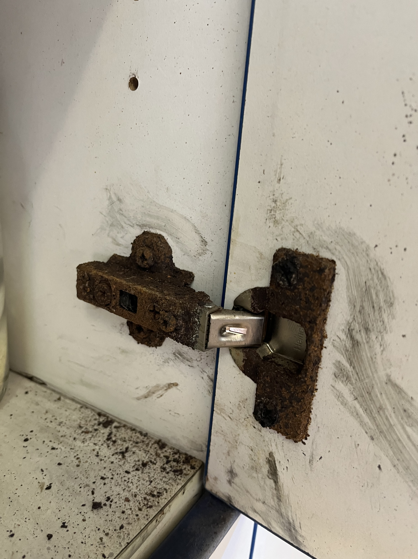
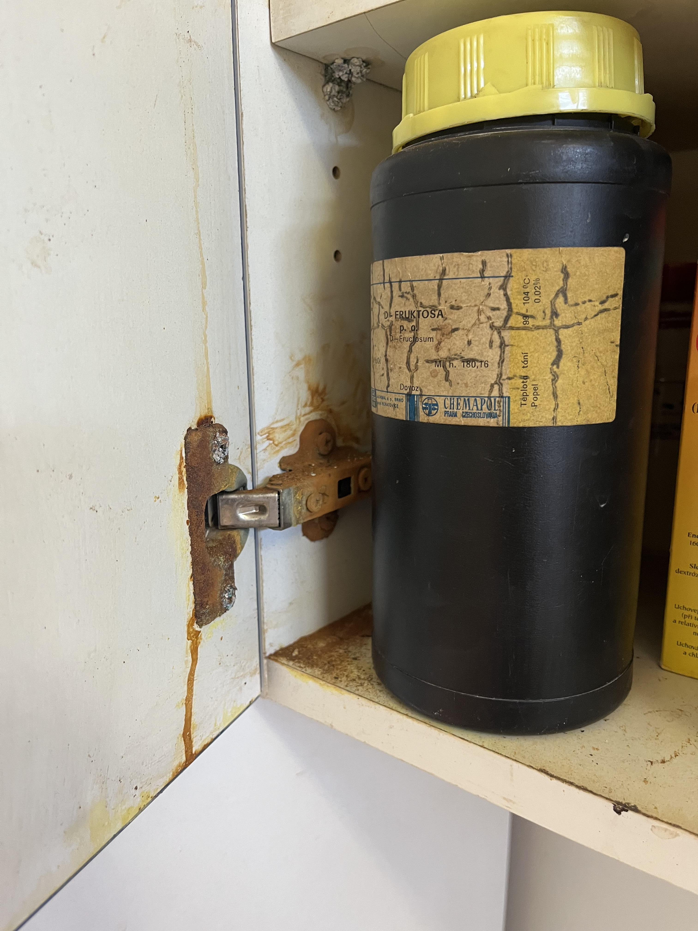
Plány do budoucna (snad rok 2027)
Například obnova starých skříní na chemikálie

Slide 9
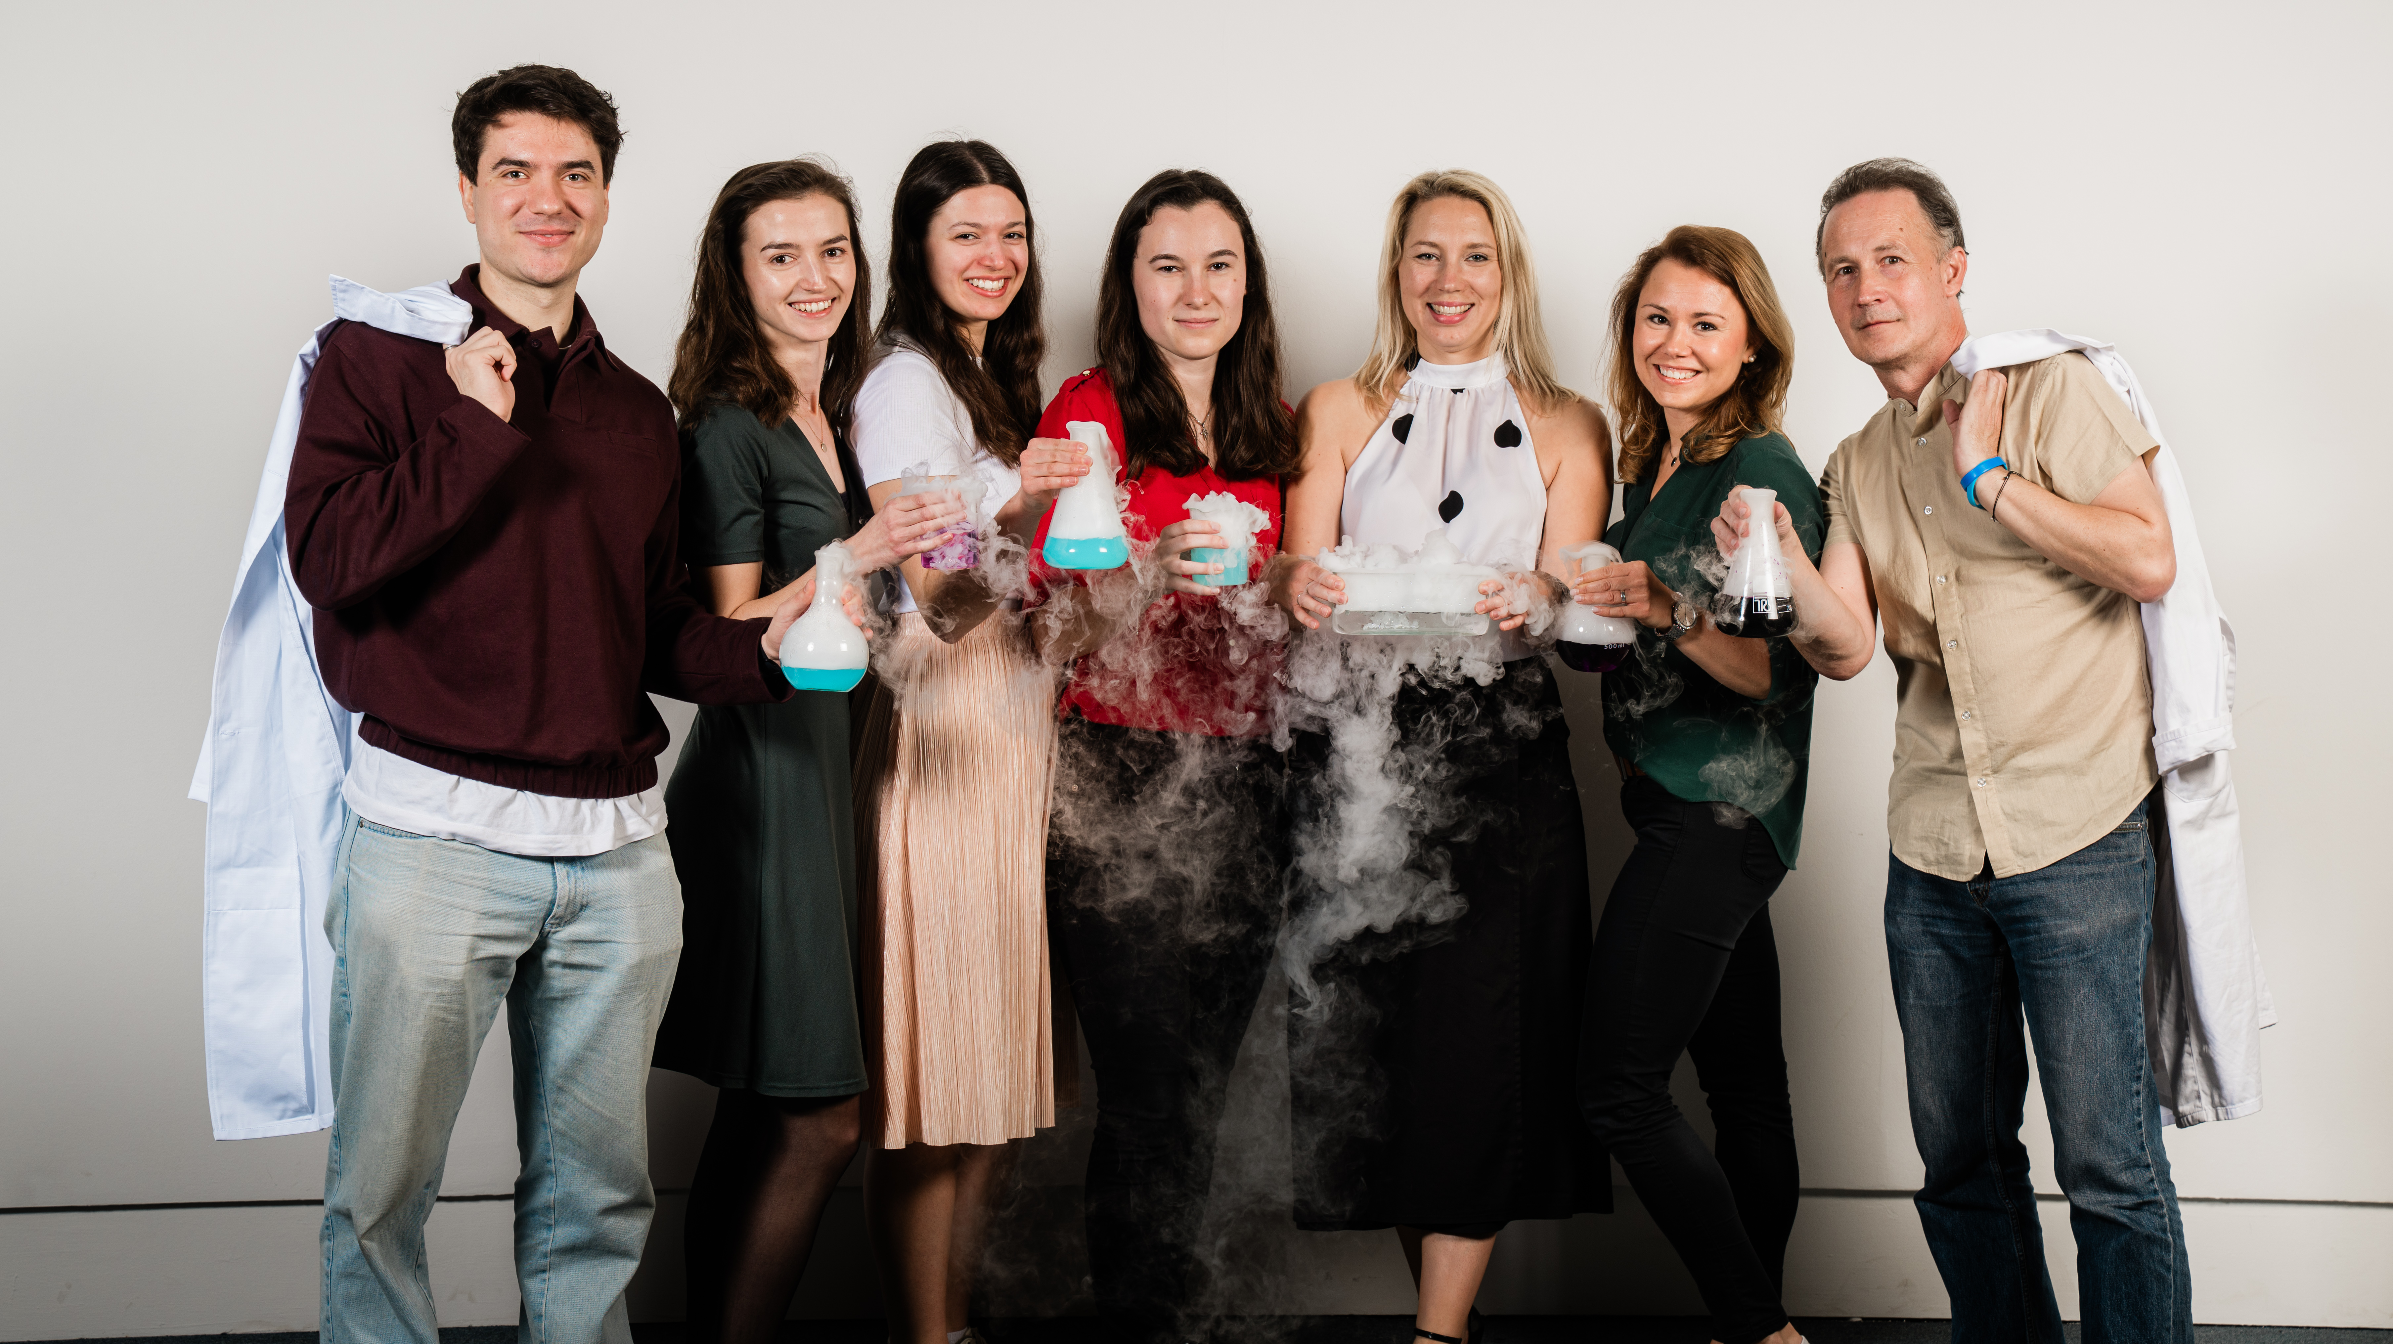
Děkujeme!
Předmětová komise chemie Bigy Brno

